Slide 1
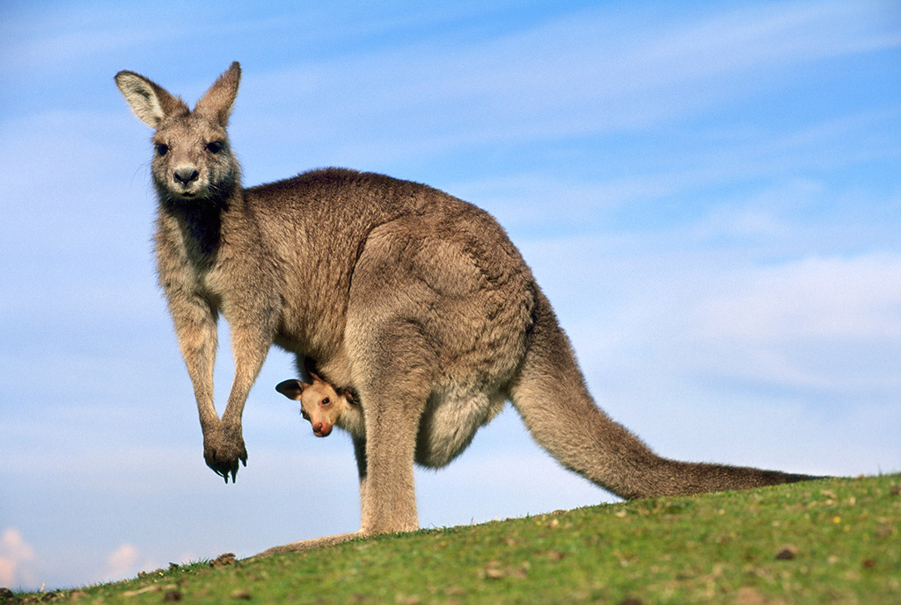
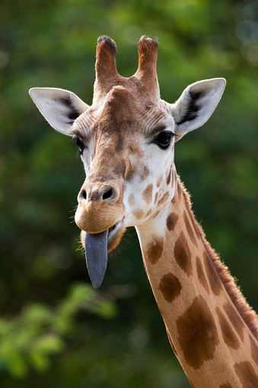
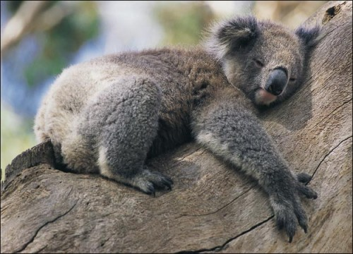
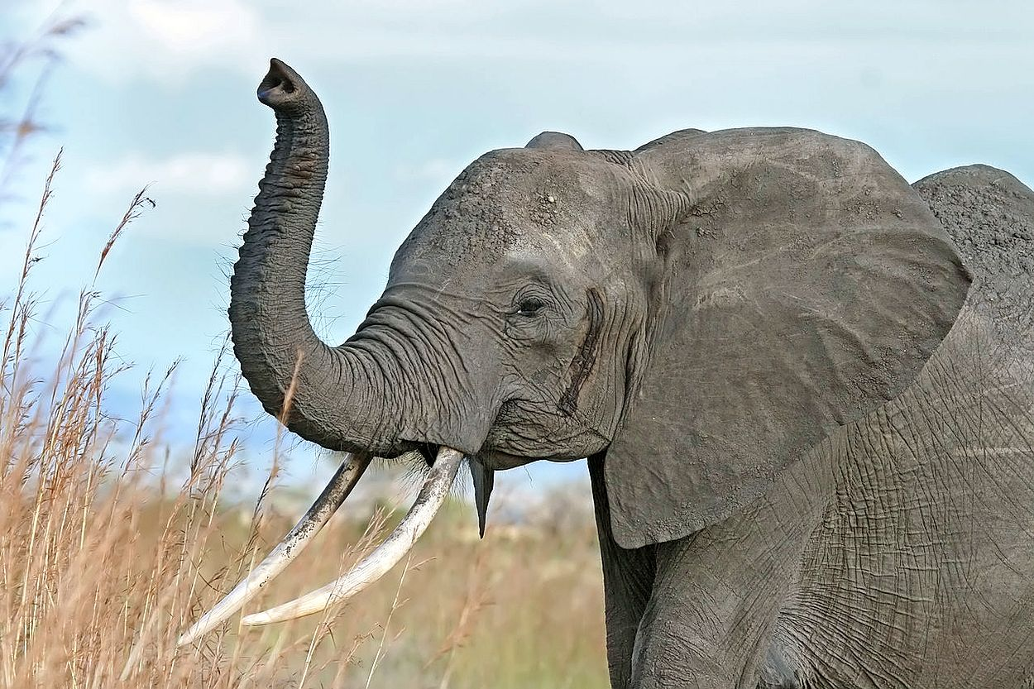
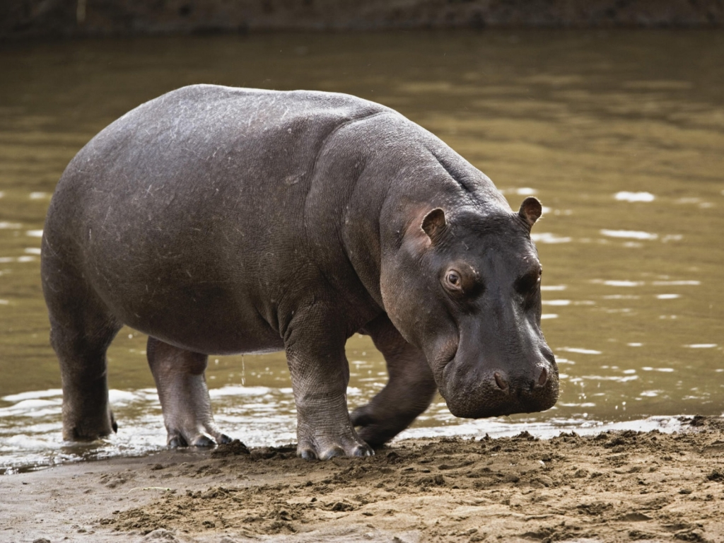
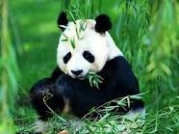
SPOZNAJMO ŽIVALI

Slide 2

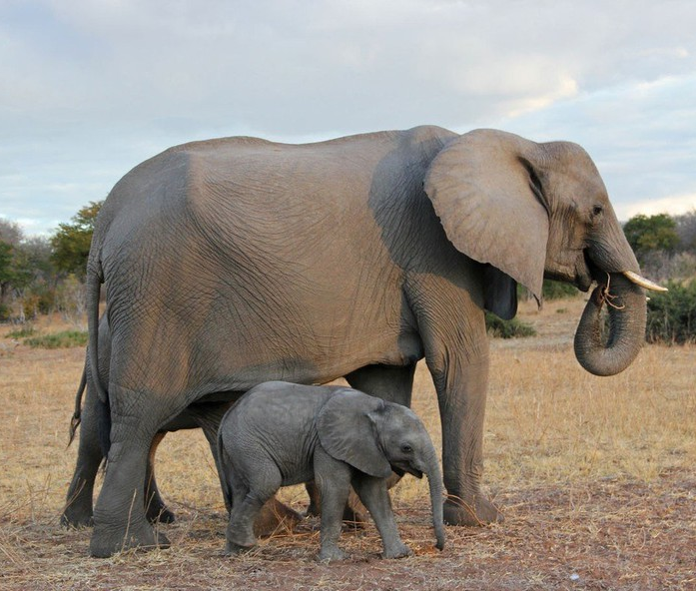
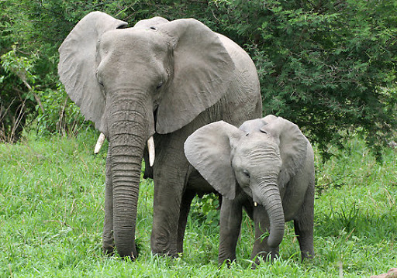
SLONI
SLON JE NAJVEČJA KOPENSKA ŽIVAL.
SLONI ZELO SLABO VIDIJO, AMPAK IMAJO IZREDNO DOBER SLUH.
SVOJ RILEC UPORABLJAJO ZA VOHANJE, HRANJENJE, PITJE IN UMIVANJE.
VELIKI UHLJI SLUŽIJO SLONU KOT PAHLJAČA. KO SLON MAHA Z UHLJI, SE S TEM HLADI.
SI LAHKO PREDSTAVLJAŠ? ODRASEL SLON TEHTA VEČ KOT AVTOBUS.
https://www.youtube.com/watch?v=MxSoqiN92v0

Slide 3
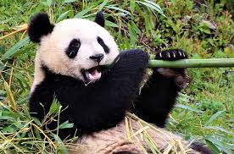
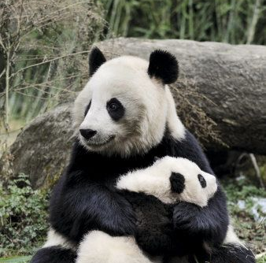
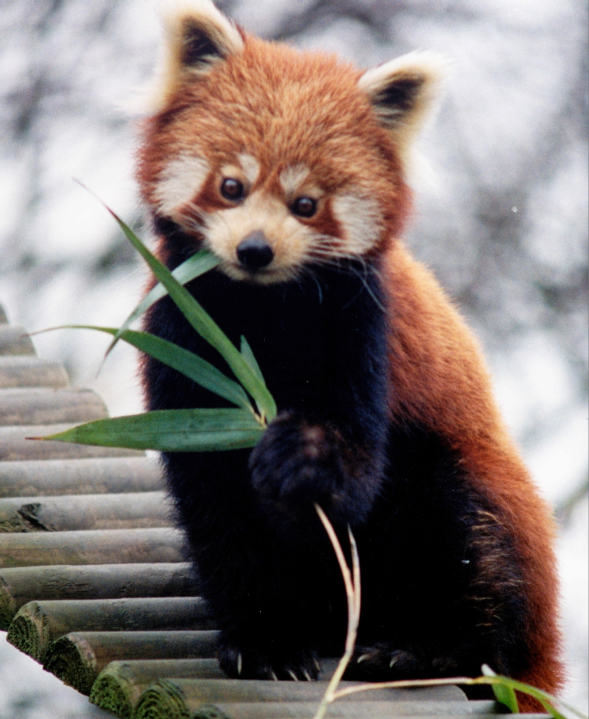
PANDE
VEČINO DNEVA ŽVEČIJO BAMBUSOVE LISTE.
NE RJOVEJO, PAČ PA SPUŠČAJO ZVOKE, PODOBNE KOT KOZE ALI OVCE.
SKOTENI MLADIČEK PANDE JE MANJŠI OD MIŠKE.
NAJMANJŠA VRSTA PANDE SE IMENUJE MAČJI PANDA. ZELO DOBRO PLEZA, SAJ VEČINO ŽIVLJENJA PREŽIVI NA DREVESU.
https://www.youtube.com/watch?v=sGF6bOi1NfA

Slide 4
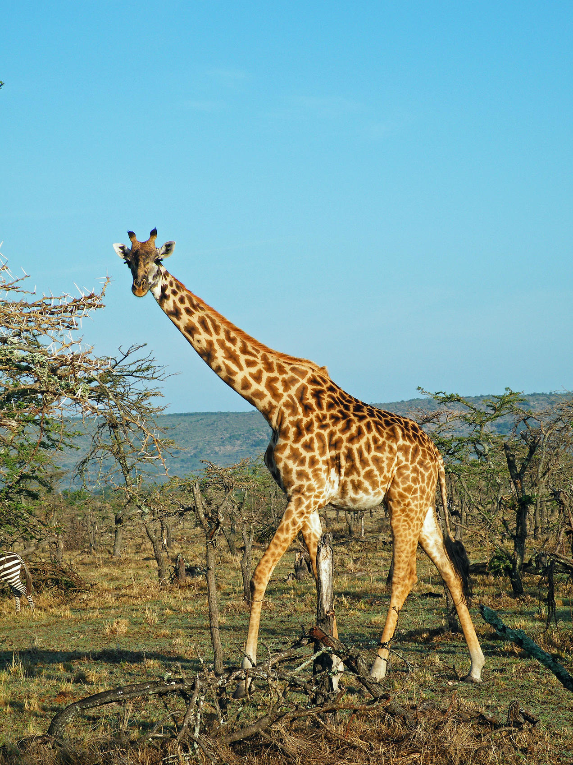
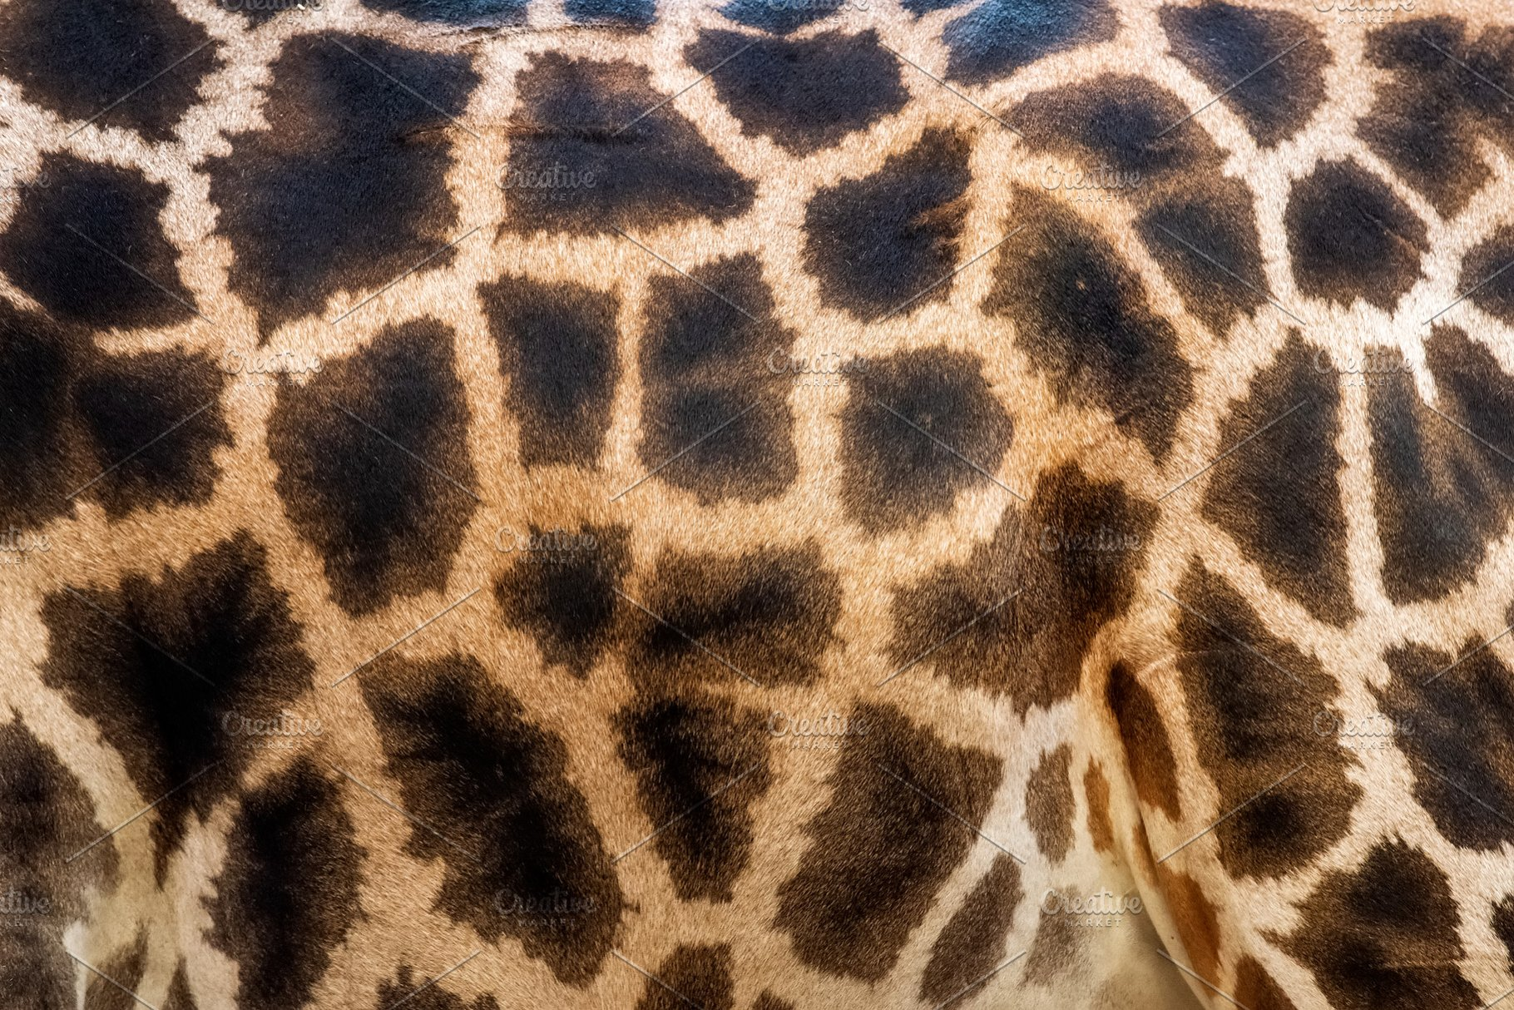
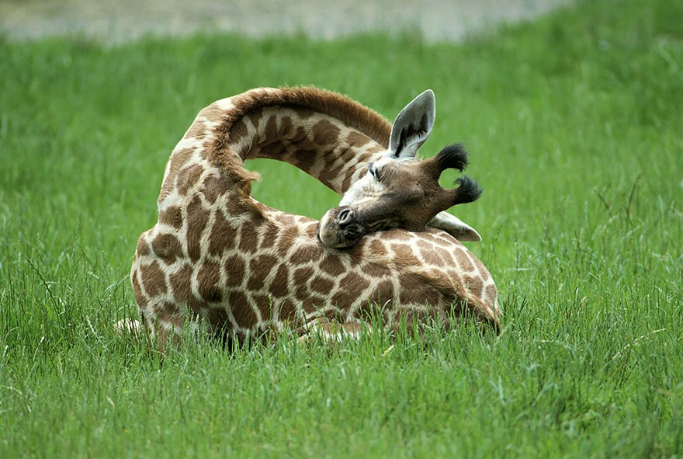
ŽIRAFE
ŽIRAFE SO NAJVIŠJE ŽIVALI NA SVETU.
IMAJO POL METRA DOLG, MODRO ČRN JEZIK.
VČASIH MED POČITKOM NASLONIJO GLAVO NA ZADNJI DEL TELESA.
NA KOŽUHU IMAJO VZOREC, KI JIH NAREDI V TRAVI IN MED VEJAMI DREVES MANJ OPAZNE. PRI VSAKI ŽIRAFI JE VZOREC NEKOLIKO DRUGAČEN.
ALI STE VEDELI? ŽIRAFE LAHKO SPIJO STOJE.
https://www.youtube.com/watch?v=v9FunBolqvA

Slide 5
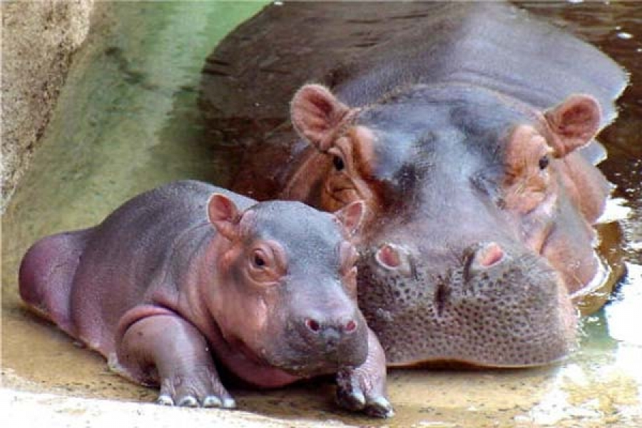
NILSKI KONJ
VELIKO ČASA PREŽIVIJO V VODI, SAJ SE TAKO ŠČITIJO PRED MOČNIM SONCEM. POD VODO LAHKO ZADRŽIJO DIH KAR 5 MINUT.
NILSKI KONJI V RESNICI NE PLAVAJO, AMPAK SE POTOPIJO POD VODO IN HODIJO PO DNU. NA POVRŠJE PRIDEJO TAKO, DA SE Z NOGAMI ODRIJENO OD TAL.
NILSKI KONJ TEČE HITREJE KOT ČLOVEK.
https://www.youtube.com/watch?v=32EEgfvMZPk&t=68s

Slide 6
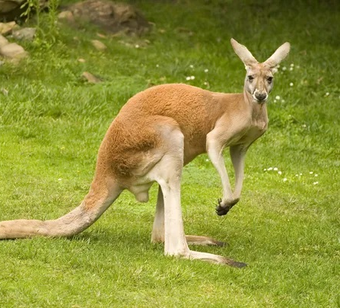
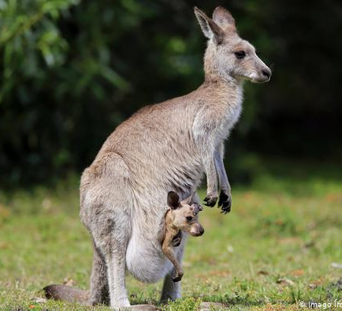
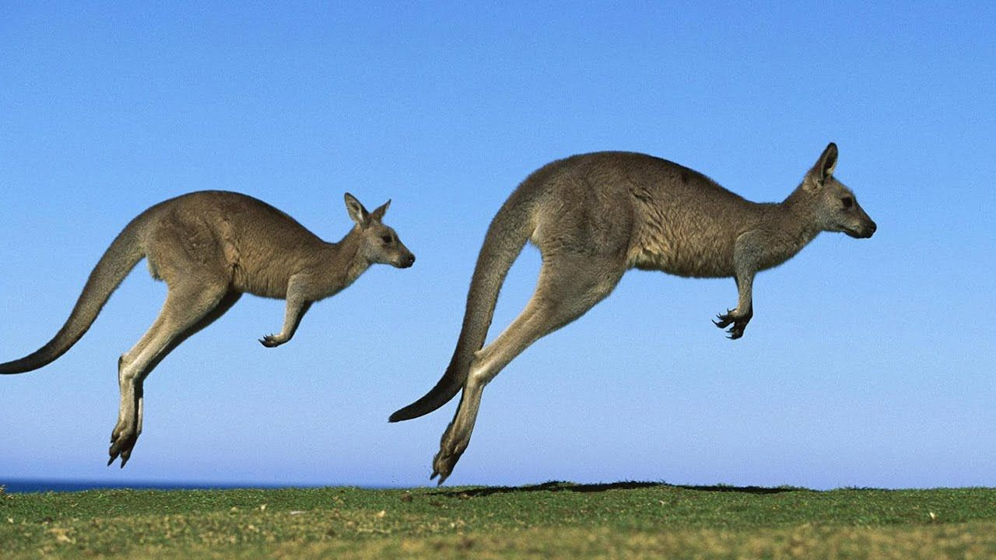
KENGURU
KENGURUJI LAHKO SKAČEJO LE NAPREJ. NAZAJ NE MOREJO SKAKATI, KER JIH OVIRA VELIK REP.
ALI STE VEDELI? KENGURUJI LAHKO SKOČIJO VEČ KOT 2 METRA VISOKO.
KENGURU SPADA V SKUPINO VREČARJEV. MLADIČI VREČARJEV SE SKOTIJO ŽE ZELO ZGODAJ IN NAJDEJO ZAVETJE V MATERINI KOŽNI VREČI NA SPODNJEM DELU TREBUHA, KJER SE PRITRDIJO NA ENO OD MLEČNIH BRADAVIC IN SE TAM HRANIJO PREOSTALI ČAS RAZVOJA.
https://www.youtube.com/watch?v=1L0YNsvZYNQ

Slide 7
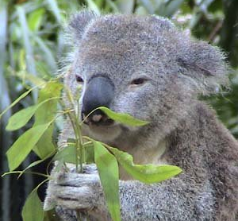
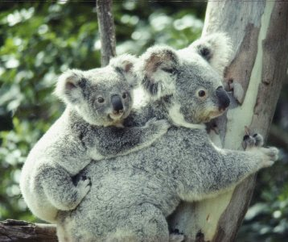
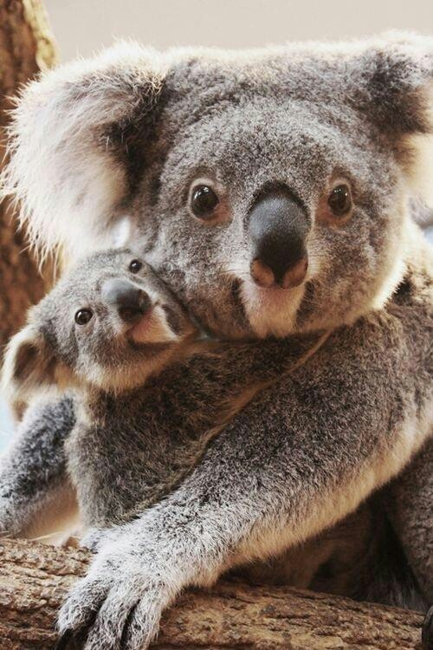
KOALA
KOALE ŽVEČIJO EVKALIPTUSOVE LISTE.
TELO KOALE JE PRILAGOJENO NA ŽIVLJENJE NA DREVESU.
KOALE PRESPIJO ZELO VELIK DEL DNEVA.
KOALA SE SKOTI DOKAJ NERAZVITA IN NATO ŠE NEKAJ MESECEV PREŽIVI V MATERINI VREČI. KO JE MLADIČ DOVOLJ MOČAN SE DRŽI MAME ZA KOŽUH NA HRBTU.
https://www.youtube.com/watch?v=-GYgBFCV28U

Slide 8

KATERA ŽIVAL JE NAJVIŠJA? KLIKNI NA PRAVO SLIČICO.

Slide 9
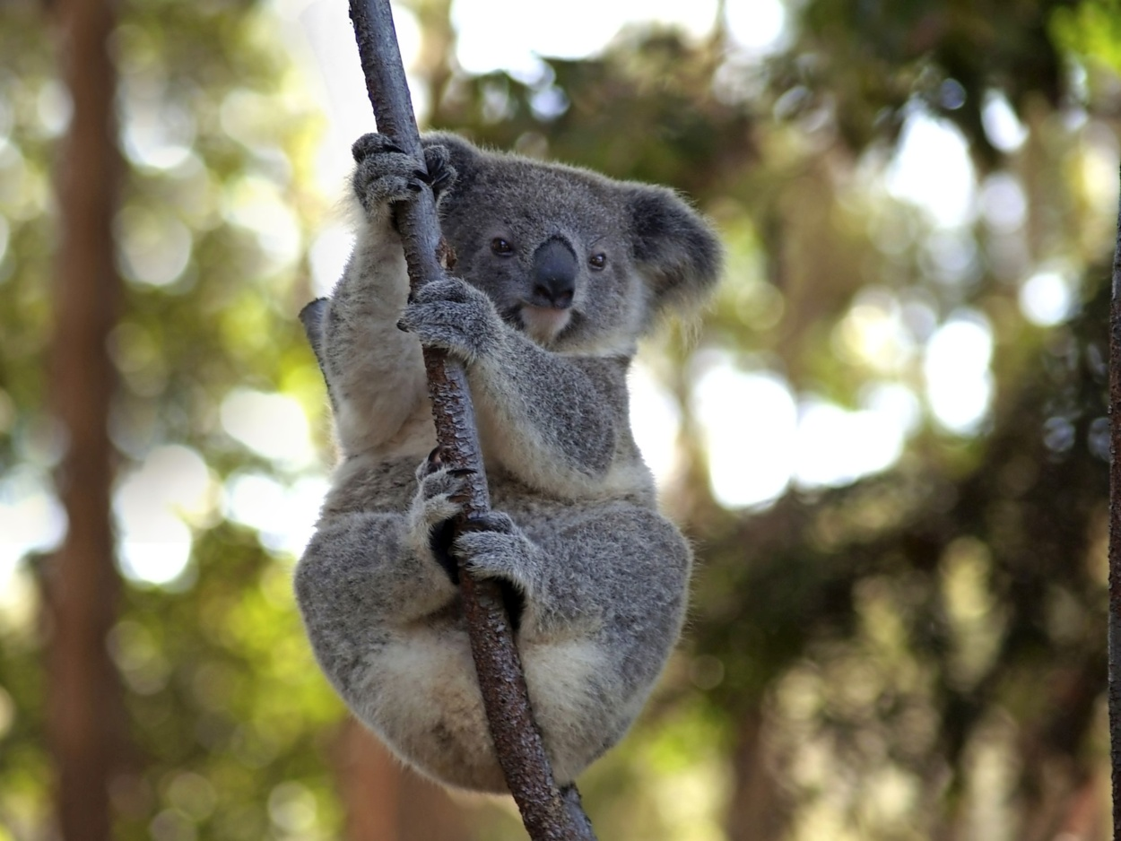
KATERA ŽIVAL JE VELIKO ČASA V VODI? KLIKNI NA PRAVO SLIČICO.

Slide 10
KATERA ŽIVAL SKAČE? KLIKNI NA PRAVO SLIČICO.

Slide 11
KATERA ŽIVAL PRESPI VELIK DEL DNEVA? KLIKNI NA PRAVO SLIČICO.

Slide 12
KATERA ŽIVAL IMA TAKŠEN VZOREC?
KLIKNI NA PRAVO SLIČICO.

Slide 13
KATERA ŽIVAL IMA RILEC? KLIKNI NA PRAVO SLIČICO.

Slide 14
KATERA ŽIVAL JE MAČJI PANDA? KLIKNI NA PRAVO SLIČICO.

Slide 15

ČESTITAM, USPELO TI JE!

